Slide 1

答辩人：阿怀
项目经理：斌哥
指导老师：晶姐

Slide 2
目录/Contents
01
项目介绍
02
功能展示
03
项目架构
04
开发模式

Slide 3
项目介绍
后台管理系统：可以让用户通过一个可视化工具，可以实现对于数据库进行增删改查的操作。而且需要注意，根据不同的角色（老板、员工），看到的、操作内容是不同的！
”
Notes:
以酒店为例，口碑旅行聚合了Tripadvisor、Booking.com、Agoda.com、Hotel.com、HRS、Facebook、Twitter等网站的用户评价类数据，给出酒店的整体评分以及各维度评分，并列出来源网站的好评和差评，方便用户快速筛选和决策。

Slide 4
项目的配置及mock数据
使用prettier工具，是当下最流行的代码格式化工具。
git Husky和eslint，用来校验代码和上传代码
配置多环境变量
封装axios请求
应用mock数据，是用来前后端同步开发的
封装接口请求，抽离代码
从mock数据转为线上接口
”

Slide 5
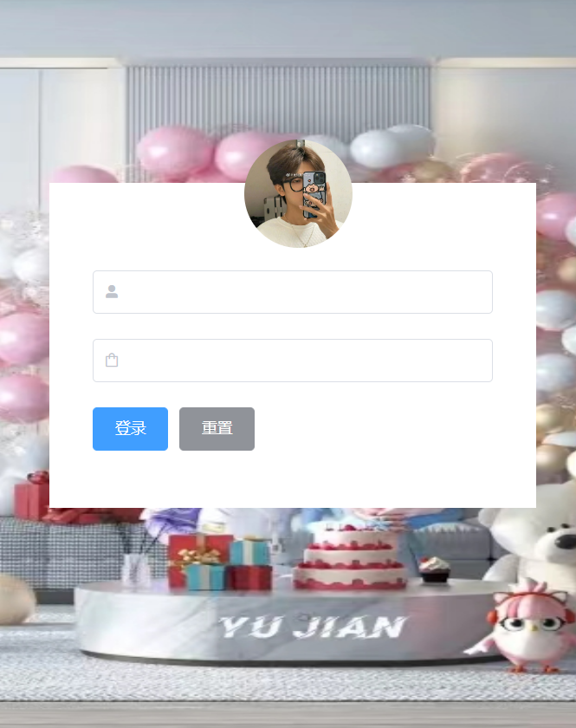
项目登录时的背景图
登录时用户名，密码正则验证
点击登录
商业模式
Notes:
我看到这样一个界面就知道这个景点是不是我想去的地方。

Slide 6
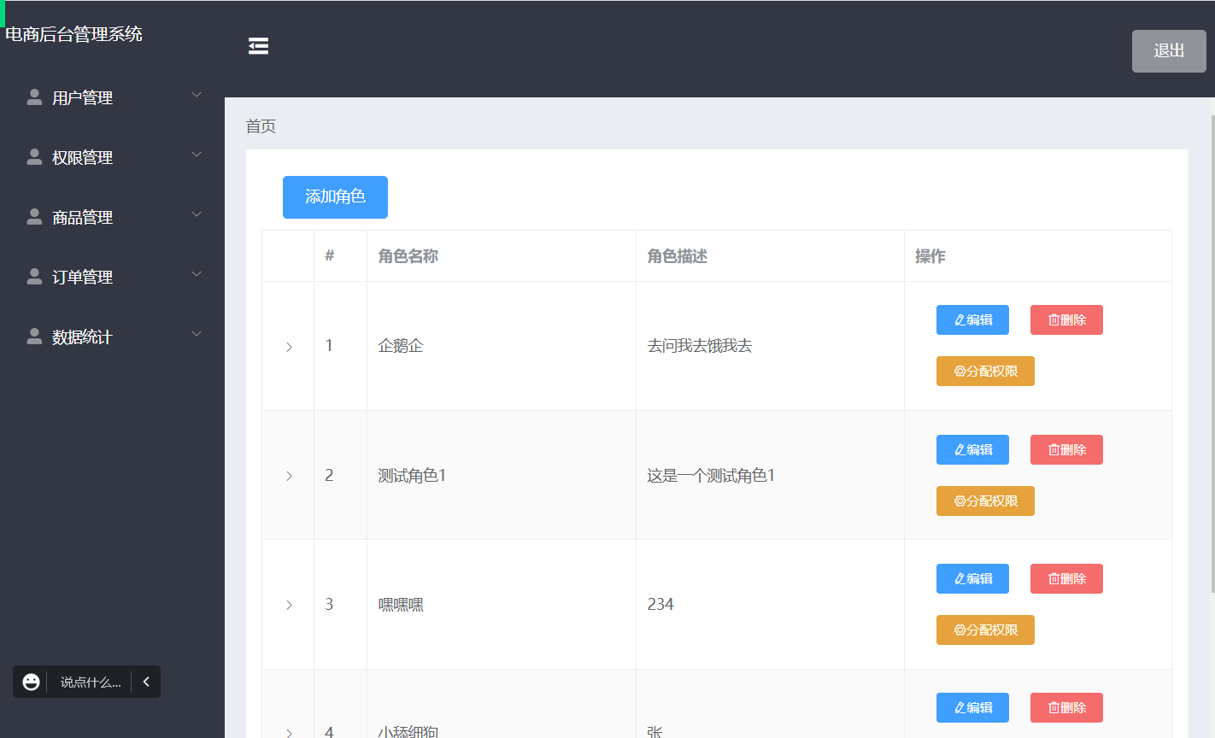
element-ui的布局容器
首页的左侧菜单栏
权限列表的数据，增删改查，以及分配权限

Slide 7
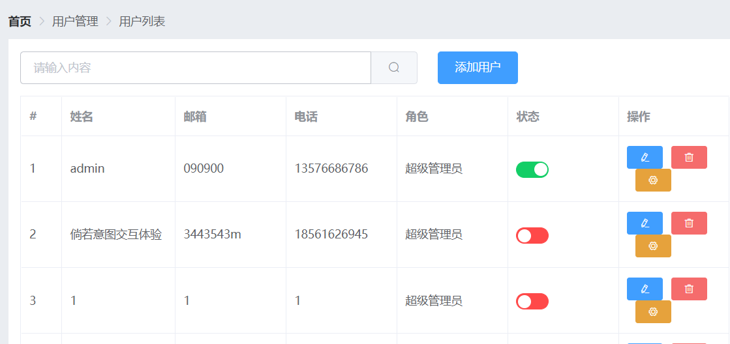
用户列表数据
面包屑

Slide 8
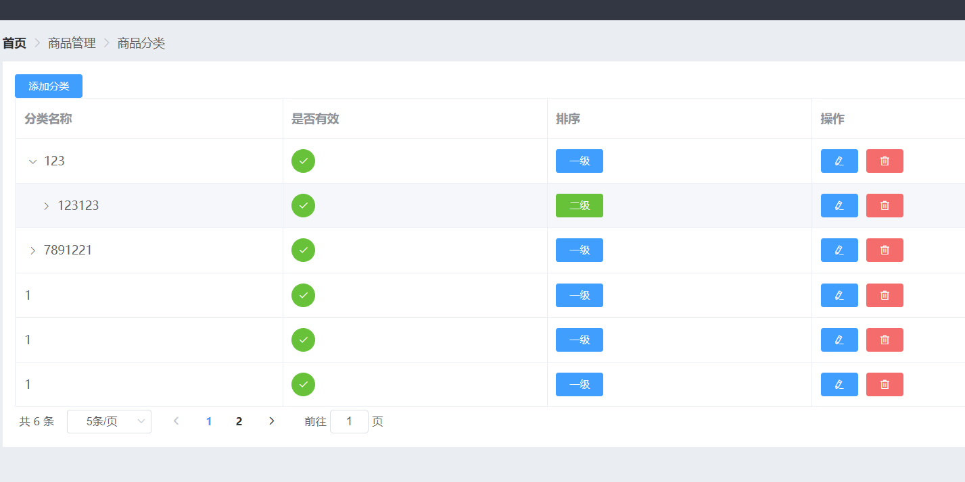
商品管理分类
添加分类，点击弹出对话框
删除和编辑按钮

Slide 9
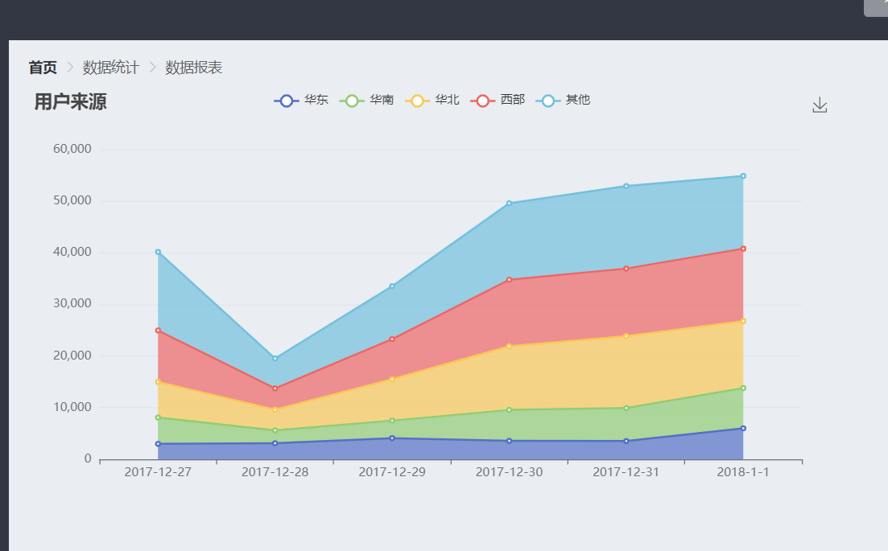
使用echarts来下载图表

Slide 10
项目架构
通过vue框架来实现的，通过多环境配置，来改变环境，接口通过vue.confing来进行代理，最终实现线上接口。

Slide 11
项目架构（MVP+Dagger2+RxJava+Retrofit+OkHttp）
1.MVP架构，充分解开了View（视图控制）层和Model（逻辑处理）层的耦合，并且使三层任务分配均匀，使项目开发、版本迭代更加灵活；
2.Dagger2解决了MVP架构的对象持有问题（View层持有Presenter层的对象，Presenter持有View和Model层的对象，三层之间仍存在部分耦合），使架构层与层之间逻辑更加清晰，缩短版本迭代的周期。
3.RxJava异步操作库（RxJava可以在保持代码简洁情况下的任意进行线程切换），使异步操作逻辑更加清晰，使项目编码更加规范化。
4.Retrofit+OkHttp便于对网络请求头的添加，用于防盗链和cookie存储。

Slide 12
开发团队
1
Android中高级工程师0人
2
UI高级设计师0人
3
H5前端工程师0人
4
初级前端人员1人

Slide 13
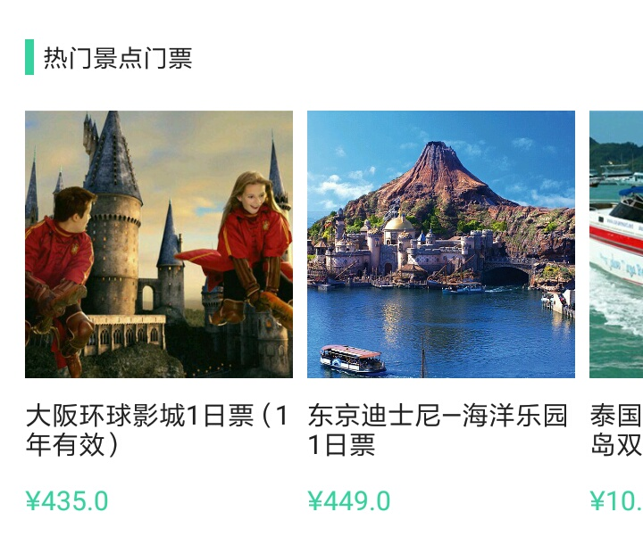
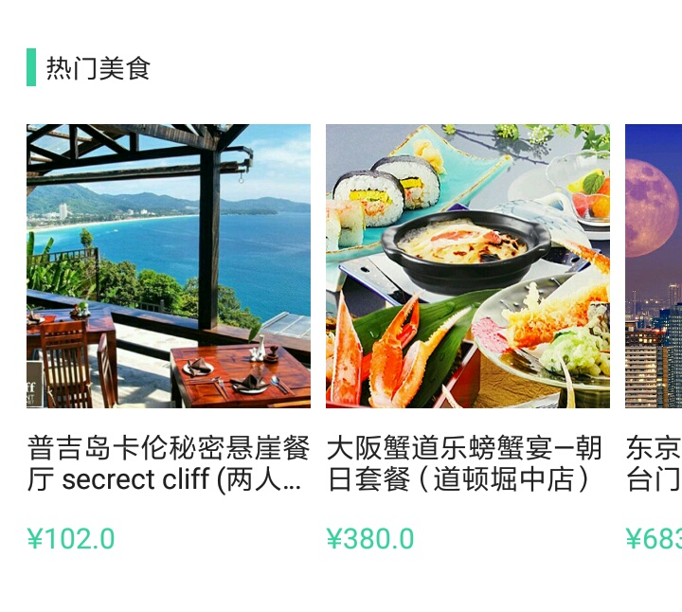
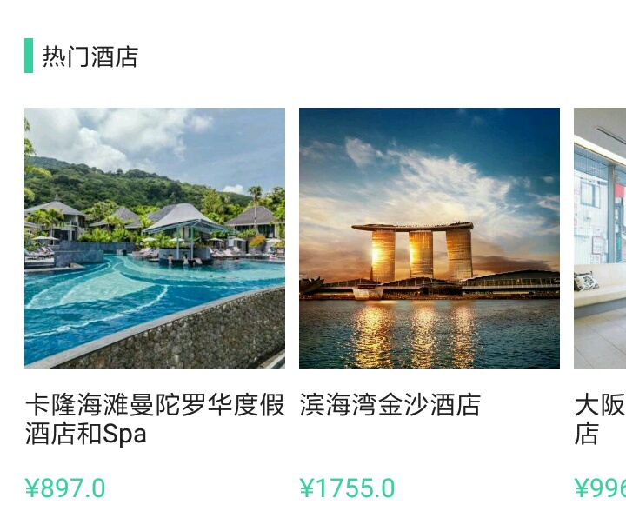
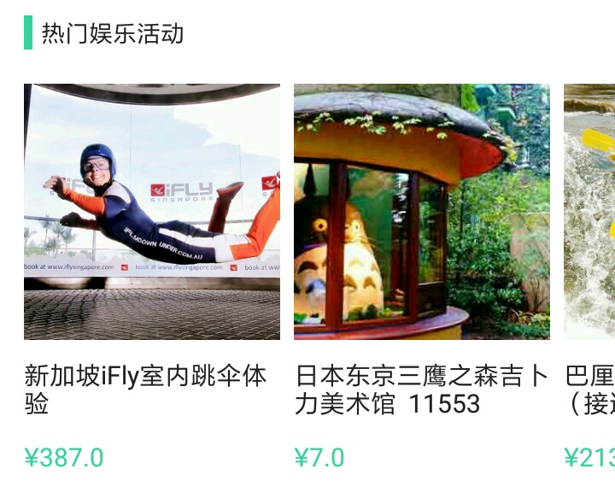
商业模式

Slide 14
线上模式
通过.dev.produetion来实现上线

Slide 15
THANKS

